Slide 1
التسويق باستخدام مواقع التواصل الاجتماعي
العيدي أسماء
شلبي أية

Slide 2
خطة البحث
المقدمة
اولا :تعريف التسويق عبر مواقع التواصل الاجتماعي
ثانيا :المنصات الأساسية للتسويق عبر مواقع التواصل الاجتماعي
ثالثا:اهمية التسويق عبر مواقع التواصل الاجتماعي
رابعا:مراحل التسويق عبر مواقع التواصل الاجتماعي
خامسا:استراتيجيات التسويق باستخدام مواقع التواصل الاجتماعي
سادسا :التحديات التي تواجه التسويق عبر مواقع التواصل الاجتماعي
سابعا :امثلة على التسويق عبر مواقع التواصل الاجتماعي
خاتمة

Slide 3
المقدمة
شهد التسويق الإلكتروني نمواً كبيراً في السنوات الأخيرة نتيجة للتطورات التكنولوجية التي ساهمت في زيادة استخدام الإنترنت ووسائل التواصل الاجتماعي. هذه الوسائل أصبحت منصات هامة للشركات لزيادة الوعي بالعلامات التجارية، التفاعل مع العملاء، وزيادة المبيعات. يستخدم التسويق عبر وسائل التواصل الاجتماعي أساليب متعددة تتراوح من الإعلانات المدفوعة إلى التسويق عبر المحتوى، ويستهدف شرائح متعددة من الجمهور بناءً على اهتماماتهم وسلوكهم على الإنترنت.

Slide 4
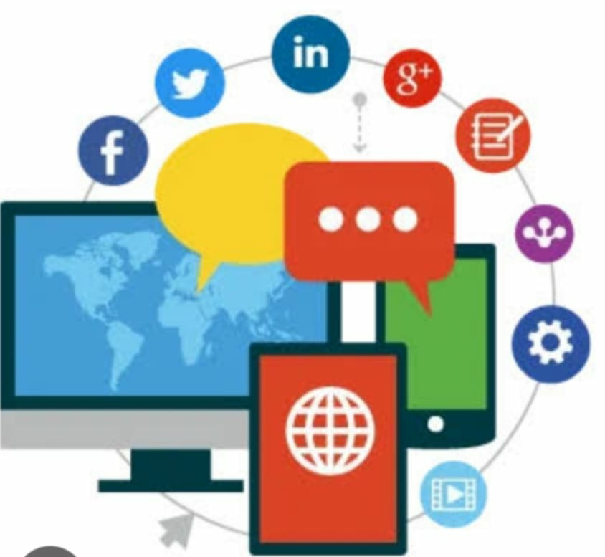
تعريف التسويق باستخدام مواقع التواصل الاجتماعي
التسويق الإلكتروني عبر وسائل التواصل الاجتماعي هو استخدام منصات مثل فيسبوك، تويتر، إنستجرام، تيك توك، وغيرها للترويج للمنتجات والخدمات، بناء علاقات مع العملاء، وزيادة المبيعات. يتيح هذا النوع من التسويق للشركات التفاعل المباشر والفوري مع جمهورها المستهدف.

Slide 5
المنصاات الأساسية للتسويق عبر مواقع التواصل الاجتماعي
تيك توك: منصة الفيديو القصير التي انتشرت بسرعة، وتعد مناسبة للشركات التي تستهدف جمهور الشباب.
فيسبوك: يعد من أكبر الشبكات الاجتماعية في العالم. يوفر أدوات الإعلان المدفوعة (مثل الإعلانات الممولة) التي تساعد على استهداف فئات معينة من الجمهور.
تويتر: يستخدم للمتابعة اللحظية للأحداث، والأخبار، والمحتوى القصير. يمكن من خلاله التفاعل السريع مع العملاء.
إنستغرام: يشتهر بمحتواه البصري، ويعد مثالياً للعلامات التجارية التي تعتمد على الصور والفيديوهات في تسويق منتجاتها.

Slide 6
أهمية التسويق عبر مواقع التواصل الاجتماعي
الاستهداف الدقيق: توفر هذه المنصات أدوات متقدمة تسمح باستهداف الجمهور بناءً على الموقع الجغرافي، الاهتمامات، العمر، الجنس، وغيرها.
تحليل الأداء:
توفر هذه المنصات أدوات تحليلات تتيح تتبع فعالية الحملات التسويقية، مما يساعد في تحسين الاستراتيجيات المستقبلية.
التفاعل المباشر مع العملاء:
يمكن للمؤسسات التواصل مع عملائها بشكل فوري، الرد على استفساراتهم، ومعرفة ملاحظاتهم، مما يساعد في بناء علاقة قوية.
. الوصول إلى جمهور واسع:
يمكن الوصول إلى ملايين المستخدمين في مختلف أنحاء العالم عبر منصات التواصل الاجتماعي، مما يتيح للشركات فرصة للوصول إلى جمهور متنوع.
التكلفة المنخفضة: مقارنة مع وسائل التسويق التقليدية، يعتبر التسويق عبر وسائل التواصل الاجتماعي أقل تكلفة.

Slide 7
مراحل التسويق عبر مواقع التواصل الاجتماعي
مرحلة تصميم وانشاء الموقع وتكوين صورة له
3
مرحلة التخطيط الاستراتيجي للتسويق
مرحلة اجراء البحوث والدراسات التمهيدية
1
2
6
مرحلة تحويل الزبائن الى مشتريين
5
مرحلة الترويج للموقع وجذب الزبائن
مرحلة اتمام عملية الشراء وتسليم المنتجات
4
مرحلة تكوين ودعم العلاقات مع عميل لتكرار الشراء
7

Slide 8
استراتيجيات التسويق عبر وسائل التواصل الاجتماعي:
4-الرد على التعليقات والاستفسارات بسرعة
1-تحديد الجمهور المستهدف بوضوح
تفاعل الفوري مع المتابعين يمكن أن يبني ولاء العملاء. يجب على الشركات الرد بسرعة على تعليقات واستفسارات المتابعين، مما يعكس اهتمام الشركة بمستخدميها.
يجب على الشركات تحديد الفئة المستهدفة بدقة باستخدام الأدوات المتاحة على منصات التواصل الاجتماعي. هذه الأدوات تساعد في معرفة اهتمامات الجمهور، وسلوكياتهم، وأكثر المواضيع التي يتفاعلون معها.
3-تنظيم جدول زمني للنشر
: يجب أن يكون هناك خطة محتوى واضحة مع مواعيد محددة للنشر لضمان التفاعل المستمر مع الجمهور. من المهم مراعاة أفضل الأوقات للنشر بناءً على نوع الجمهور والمنطقة الجغرافية.
2-اختيار المنصة المناسبة
5-تحليل البيانات وتحسين الأداء
بعد تنفيذ الحملات الإعلانية أو نشر المحتوى، يجب تحليل الأداء باستخدام أدوات التحليل التي توفرها هذه المنصات. يجب دراسة البيانات مثل نسبة التفاعل، الوصول، التحويلات، وتحديد الأنشطة الأكثر نجاحاً.
ليس كل منصة تناسب كل أنواع الأعمال. على سبيل المثال، إذا كان جمهورك المستهدف من الشباب، قد تكون منصات مثل تيك توك وإنستجرام هي الأنسب

Slide 9
التحديات التي تواجه التسويق عبر مواقع التواصل الاجتماعي
03.
01.
إدارة السمعة
يمكن أن تؤدي التفاعلات السلبية أو الشكاوى عبر وسائل التواصل الاجتماعي إلى الإضرار بسمعة العلامة التجارية، ويجب على الشركات الاستعداد للتعامل مع هذه الحالات بشكل احترافي
إدارة الوقت
تتطلب إدارة حملات التسويق على منصات متعددة وقتاً وجهداً كبيرين.
04.
02.
التشبع الكبير
مع وجود العديد من الشركات على منصات التواصل الاجتماعي، قد يكون من الصعب التميز والوصول إلى الجمهور المستهدف
المنافسة الشديدة
مع تزايد عدد الشركات التي تستخدم هذه المنصات، يصبح من الصعب التميز بين الشركات الأخرى..

Slide 10
امثلة على التسويق عبر مواقع التواصل الاجتماعي التي نجحت في جذب الانتباه وزيادة التفاعل
الحملة
حملة "Good Food, Good Life" هي حملة تسويقية عالمية أطلقتها شركة نستله في عام 2009. تهدف الحملة إلى تعزيز فكرة أن الطعام الجيد هو أساس الحياة الجيدة، مع التركيز على الجودة والتغذية السليمة التي توفرها منتجات نستله.
اهداف الحملة
1.تعزيز الوعي بالتغذية الصحية وتشجيع اختيار الأطعمة الصحية.2
. 2بناء صورة قوية للعلامة التجارية كعلامة تهتم بالجودة والصحة
3. التفاعل مع المستهلكين عبر منصات التواصل الاجتماعي باستخدام الهاشتاغ #GoodFoodGoodLife.4
. تقديم نصائح غذائية وأفكار لأسلوب حياة صحي.
5. إبراز المسؤولية الاجتماعية للشركة في تقديم غذاء صحي ومستدام.

Slide 11
الحملة
Amazon Prime Day هو حدث سنوي تنظمه أمازون لأعضاء Amazon Prime، يقدم تخفيضات كبيرة على مجموعة من المنتجات عبر الموقع. الحدث يهدف إلى تعزيز الاشتراكات في خدمة Prime وزيادة المبيعات.
اهداف الحملة
زيادة الاشتراكات في خدمة Amazon Prime من خلال العروض االحصرية.
زيادة المبيعات وتحقيق إيراداتضخمة.
3.تعزيز ولاء العملاء الحاليين عبر تقديم مزايا خاصة.
4. تحفيز التسوق عبر منصات متعددة مثل الموقع والتطبيق.
5. زيادة التفاعل عبر وسائل التواصل الاجتماعي.6
. التسويق للمنتجات الجديدة أو الأقل شهرة.

Slide 12
خاتمة
في ختام حديثنا عن التسويق عبر مواقع التواصل الاجتماعي، نجد أن هذا المجال أصبح أداة أساسية وفعّالة في عالم الأعمال اليوم. بفضل الوصول الواسع والتفاعل المباشر مع الجمهور، يمكن للشركات بناء علاقات قوية مع عملائها وتحقيق نمو كبير في المبيعات. كما أن القدرة على استهداف الجمهور بدقة وقياس الأداء بسهولة تجعل من التسويق عبر هذه المنصات أداة لا غنى عنها في استراتيجيات التسويق الحديثة. ومع استمرار تطور هذه الوسائل، يتعين على الشركات التكيف مع التغيرات المستمرة وتبني تقنيات جديدة لضمان النجاح والاستدامة في هذا المجال التنافسي.

